Slide 1



ΥΛΟΠΟΙΗΣΗ ΗΛΕΚΤΡΟΝΙΚΟΥ ΣΥΣΤΗΜΑΤΟΣ ΚΡΑΤΗΣΗΣ ΚΑΙ ΑΓΟΡΑΣ ΕΙΣΙΤΗΡΙΩΝ ΜΕ ΧΡΗΣΗ ΤΗΣ ΠΛΑΤΦΟΡΜΑΣ ANDROID STUDIO
Παρουσίαση Πτυχιακής Εργασίας από τον Κοκαβέση Σέρτζο υπό την επίβλεψη του καθηγητή κ. Θεόδωρου Ανδρόνικου

Slide 2
Αντικείμενο εργασίας
Είναι η ανάπτυξη μιας εφαρμογής Android η οποία θα δίνει την δυνατότητα στον χρήστη:
Να πραγματοποιήσει μία κράτηση εισιτηρίου από και προς την Κέρκυρα
Να αγοράσει το συγκεκριμένο εισιτήριο
Να επιλέξει την θέση στην οποία επιθυμεί να ταξιδέψει

Slide 3
Με στόχο :
Να αυξηθεί η ποιότητα των υπηρεσιών
Να βελτιωθεί η εξυπηρέτηση των πελάτων
Να μειωθούν τα λειτουργικά έξοδα της επιχείρησης

Slide 4
Αποτέλεσμα της λειτουργίας
Όλες οι διαδικασίες από την κράτηση μέχρι την επιβίβαση γίνονται πιο :
Πρακτικές
Γρήγορες
Ασφαλείς
Το εισιτήριο αποθηκεύεται στο σύστημα της εταιρείας και δεν μπορεί να :
Χαθεί
Κλαπεί
Ξεχαστεί

Slide 5

Εργαλεία που χρησιμοποιήθηκαν για την ανάπτυξη της εφαρμογής
Android Studio
Αποτελεί την βασική πλατφόρμα υλοποίησης προγραμμάτων Android.
Adobe Photoshop CC
Αποτελεί ένα πρόγραμμα επεξεργασίας γραφικών.

Slide 6
Γλώσσες προγραμματισμού που χρησιμοποιήθηκαν
Java
Η Java είναι μια αντικειμενοστρεφής γλώσσα προγραμματισμού που σχεδιάστηκε από την εταιρεία πληροφορικής Sun Microsystems.
XML
H XML (από το Extensible Markup Language) είναι μία γλώσσα σήμανσης, που περιέχει ένα σύνολο κανόνων για την ηλεκτρονική κωδικοποίηση κειμένων.

Slide 7
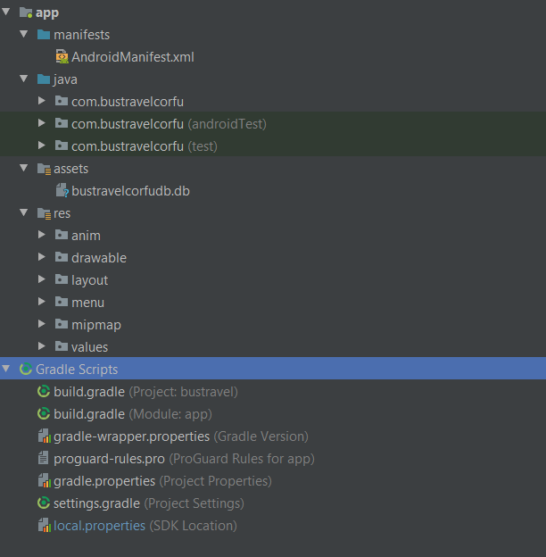
Δομή Android Studio
Android Studio | Περιγραφή
manifests | θεμελιώδη χαρακτηριστικά της εφαρμογής
java | Αρχεία java , activities
assets | Αυθαίρετη συλλογή αρχείων
anim | Κινούμενες εικόνες
drawable | Εικόνες εφαρμογής
layout | Καθορίζουν το UI
menu | Καθορίζουν το menu
values | Περιέχει άλλους πόρους

Slide 8
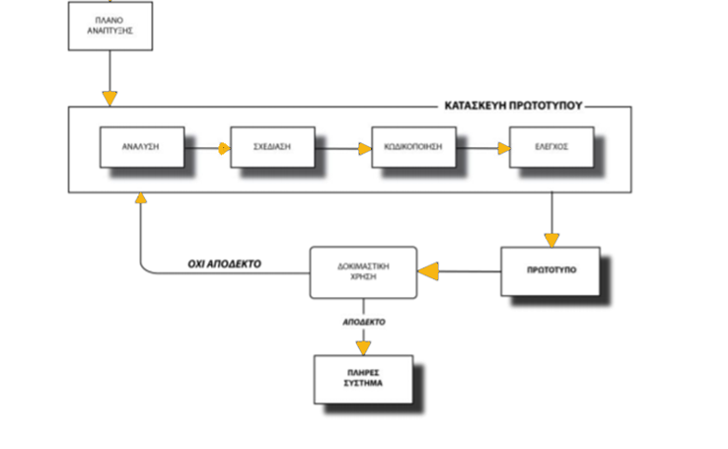
Πλάνο ανάπτυξης

Slide 9
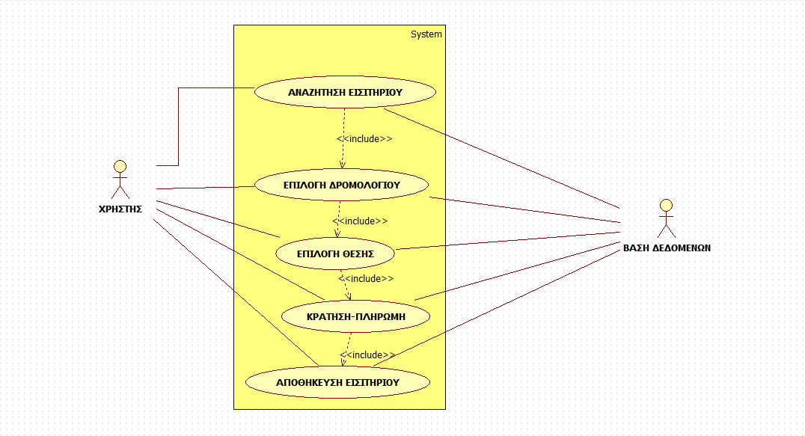
Ανάλυση

Slide 10
Προβλήματα που αντιμετωπίσαμε
Δημιουργία Layouts για μικρότερες οθόνες
Αναδημιουργία εφαρμογής λόγω διαφορετικής έκδοσης του κινητού με την εικονική συσκευή
Λόγω αναβαθμίσεων του Android Studio
Δημιουργία γραφικά των θέσεων του λεωφορείου
Σε περίπτωση περιστροφής οθόνης η εμφάνιση του layout

Slide 11
Μελλοντικές επεκτάσεις
Εισαγωγή εκπτώσεων στις παρακάτω ομάδες:
Φοιτητές
Ηλικιωμένοι
Τρίτεκνοι / Πολύτεκνοι
Αύξηση των πόλεων που εξυπηρετεί η εφαρμογή
Προσθήκη ειδοποιήσεων σε μορφή push στον χρήστη
Δημοσίευση στο Google Play

Slide 12
Συμπεράσματα
Η έμπνευση και ο σχεδιασμός της εφαρμογής σε θεωρητικό επίπεδο υπήρξε το εύκολο κομμάτι της πτυχιακής εργασίας
Το δύσκολο κομμάτι της , ήταν η υλοποίηση και ανάπτυξη της , καθώς υπήρξε μία πολύ απαιτητική και χρονοβόρα διαδικασία.
Συμπερασματικά καταλήγουμε με την ολοκλήρωση της πτυχιακής εργασίας ότι χρειάζονται πολλές ώρες μελέτης και εξάσκησης προκειμένου να καταφέρεις να υλοποιήσεις μία απλή εφαρμογή android.

Slide 13
Βιβλιογραφία
Εισαγωγή στον Προγραμματισμό Android , Ι.Ν.ΕΛΛΗΝΑΣ - Ν.Ι.ΕΛΛΗΝΑΣ, Εκδόσεις Τζιόλα, 2014
Android ΠΡΟΓΡΑΜΜΑΤΙΣΜΟΣ, Paul Deitel - Harvey Deitel - Abbey Deitel, Εκδόσεις: Μ. Γκιούρδας, 2014
Ανάπτυξη Εφαρμογών με το Android, Lauren Darcey – Shane Conder, Εκδόσεις: Μ. Γκιούρδας, 2011
Android για Προγραμματιστές Μάθετε μέσα από Εφαρμογές, Paul Deitel - Harvey Deitel - Abbey Deitel – Michael Morgano, Εκδόσεις: Μ. Γκιούρδας, 2012
Burnette, Ed. Hello, Android: introducing Google’s mobile development platform. Pragmatic Bookshelf, 2009
Πλήρες Εγχειρίδιο της Java 7, Rogers Cadenhead, Εκδόσεις: Μ. Γκιούρδας, 2013
Βασικές Αρχές Τεχνολογίας Λογισμικού 8, Sommerville, Εκδόσεις ΚΛΕΙΔΑΡΙΘΜΟΣ, 2009
Android Programming: The Big Nerd Ranch Guide (3rd Edition) (Big Nerd Ranch Guides)
Οδηγός της XML με παραδείγματα, Benoit Marchal, Β.Γκιούρδας Εκδοτική, 2001

Slide 14
Ευχαριστώ πολύ για τον χρόνο σας !

